Slide 1
Các công cụ ai đang thay đổi giáo dục NHƯ THẾ NÀO
BÁO cáo dự án nhóm tích hợp
CÁN BỘ HƯỚNG DẪN | NHÓM SINH VIÊN THỰC HIỆN:
ThS. NGUYỄN MINH TRUNG | TRẦN NGỌC DUY (B2511654)
 | NHAN TUYỀN VINH (B2509772)
 | NGUYỄN QUANG DINH (B2511650)
 | ĐẶNG MINH THÔNG (B2511679)

Slide 2
Lý do chọn đề tài
Trong những năm gần đây, trí tuệ nhân tạo (AI) phát triển mạnh mẽ và tạo ra nhiều thay đổi trong nhiều lĩnh vực, đặc biệt là giáo dục.
Các công cụ AI như:
1. chatbot học tập
2. Hệ thống dạy học thông minh
3. Nền tảng học trực tuyến đang hỗ trợ người học tiếp cận kiến thức nhanh hơn và nâng cao hiệu quả giảng dạy.

Slide 3
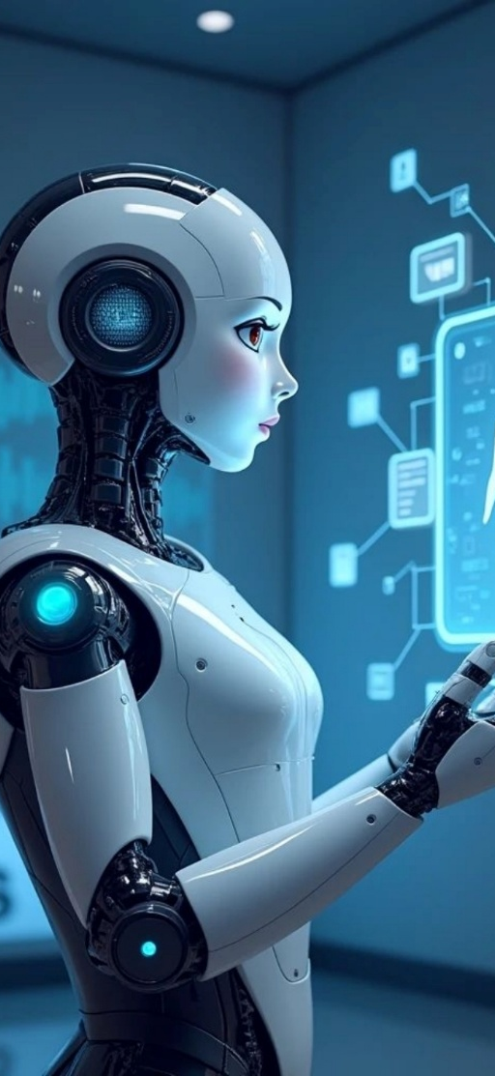
Kết luận
AI đang trở thành công cụ quan trọng trong giáo dục hiện đại.
Việc ứng dụng AI giúp:
nâng cao hiệu quả học tập
hỗ trợ giảng dạy
mở rộng cơ hội tiếp cận giáo dục.
Tuy nhiên cần sử dụng AI một cách có trách nhiệm để đảm bảo chất lượng và tính trung thực trong học tập.

Slide 4
Mục tiêu nghiên cứu
Mục tiêu chính của nghiên cứu là tìm hiểu và phân tích tác động của các công cụ AI đối với giáo dục hiện nay.
Các mục tiêu cụ thể gồm:
Phân tích vai trò và ứng dụng của AI trong dạy và học
Đánh giá lợi ích AI mang lại cho giáo viên và sinh viên
Xác định những thách thức khi sử dụng AI
Đề xuất hướng sử dụng AI hiệu quả trong giáo dục.

Slide 5
Phạm vi và phương pháp nghiên cứu
Phạm vi nghiên cứu
Giai đoạn: 2023 – 2026
Nội dung: tác động của AI đối với hoạt động dạy và học
Phạm vi địa lý: Việt Nam và một số xu hướng quốc tế.
Phương pháp nghiên cứu
Thu thập và phân tích tài liệu
Đánh giá nguồn thông tin theo mô hình CRAAP
Sử dụng AI hỗ trợ nghiên cứu.

Slide 6
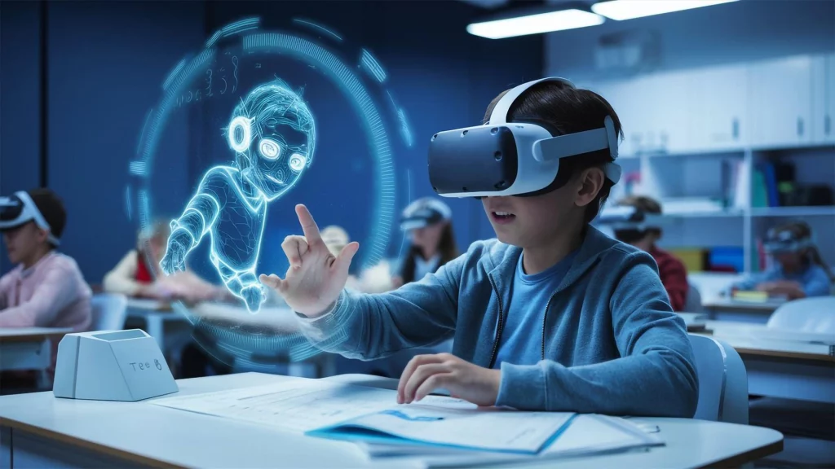
Khái niệm AI trong giáo dục
AI trong giáo dục (AI in Education – AIEd) là việc ứng dụng các công nghệ trí tuệ nhân tạo như:
Machine Learning
Xử lý ngôn ngữ tự nhiên
Phân tích dữ liệu
nhằm hỗ trợ hoạt động giảng dạy, học tập và quản lý giáo dục.

Slide 7

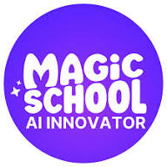
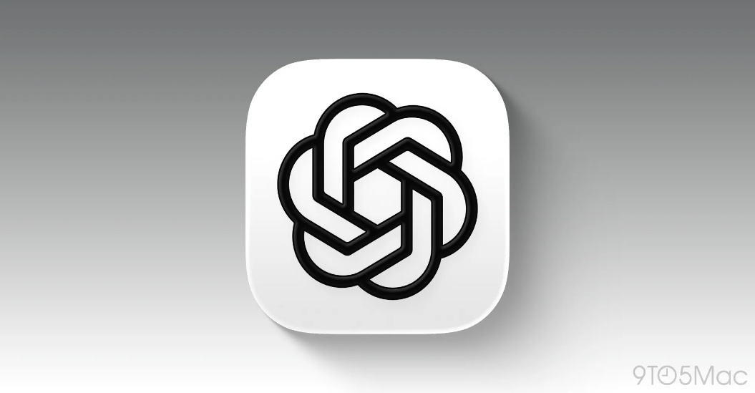
Các công cụ AI phổ biến
Các công cụ AI trong giáo dục được chia thành hai nhóm:
AI đa dụng
ChatGPT
Google Gemini
AI chuyên biệt cho giáo dục
Khanmigo (Khan Academy)
NotebookLM
MagicSchool.ai
Những công cụ này hỗ trợ học tập và giảng dạy hiệu quả hơn.

Slide 8
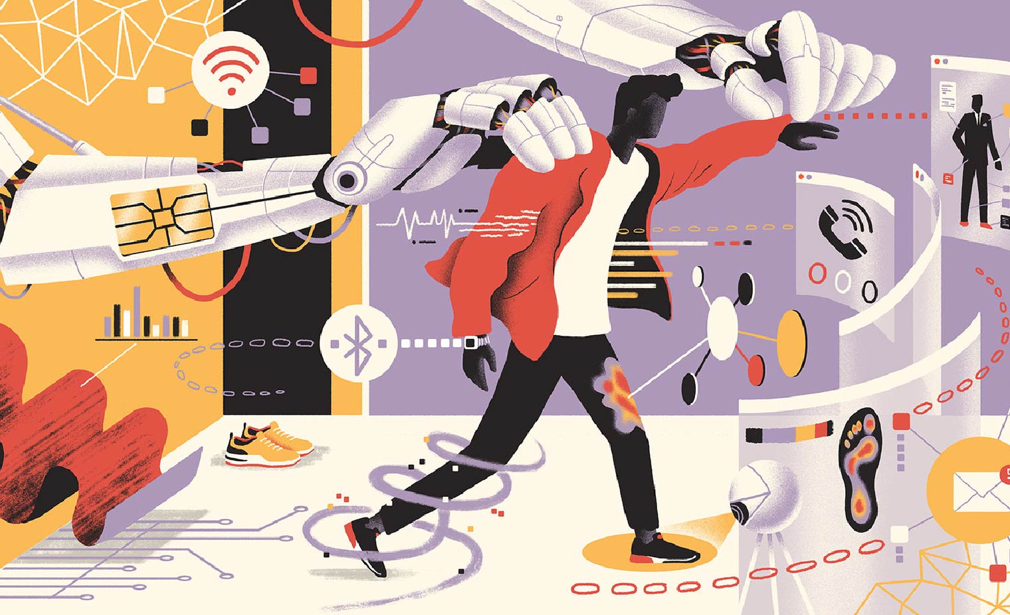
Tác động tích cực
Việc ứng dụng AI trong giáo dục mang lại nhiều lợi ích:
Cải thiện hiệu quả học tập
Giảm khối lượng công việc cho giáo viên
Tăng khả năng tiếp cận giáo dục
Hỗ trợ học tập mọi lúc mọi nơi.

Slide 9
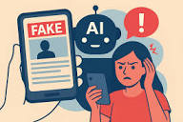
Tác động tiêu cực
Bên cạnh lợi ích, AI cũng có một số hạn chế:
Nguy cơ gian lận học tập
Phụ thuộc quá nhiều vào AI
Thông tin do AI tạo ra có thể không chính xác
Ảnh hưởng đến khả năng tư duy độc lập của người học.

Slide 10
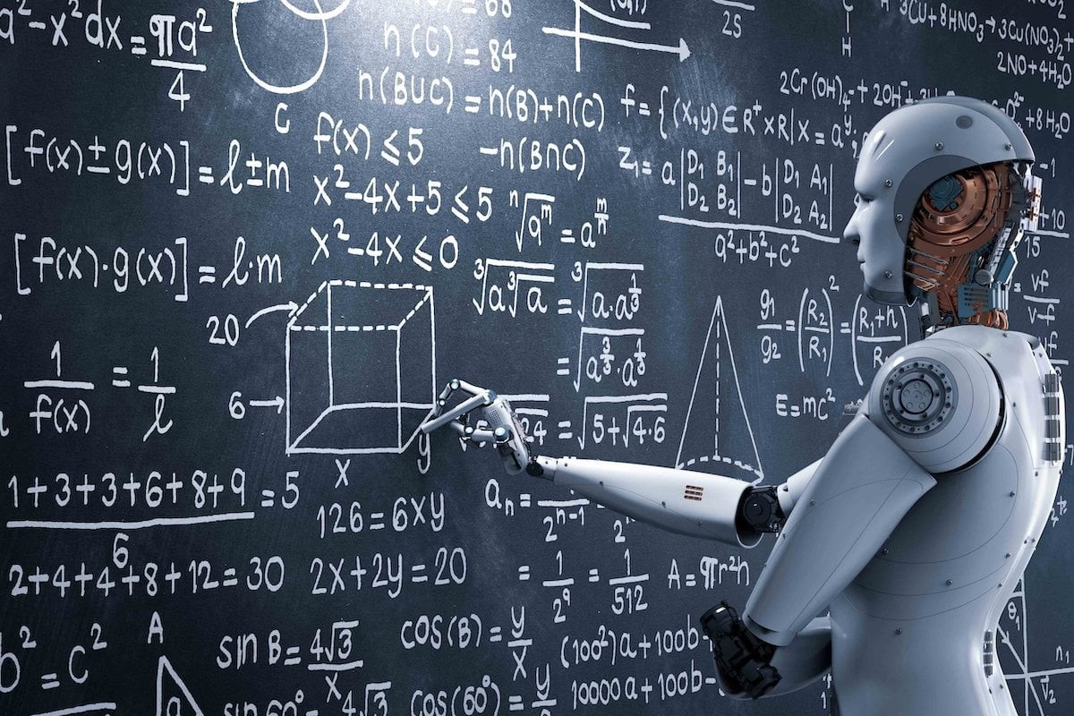
Ứng dụng AI trong giáo dục
AI được ứng dụng trong nhiều hoạt động như:
Cá nhân hóa việc học
Chấm bài và đánh giá tự động
Tạo bài giảng và tài liệu học tập
Hỗ trợ sinh viên giải thích các khái niệm khó và tìm kiếm thông tin học tập.

Slide 11

Thách thức khi áp dụng AI
Một số thách thức khi áp dụng AI trong giáo dục:
Vấn đề đạo đức và bản quyền
Bảo mật dữ liệu cá nhân
Khoảng cách công nghệ giữa các khu vực
Kỹ năng sử dụng AI của giáo viên và học sinh chưa đồng đều.

Slide 12
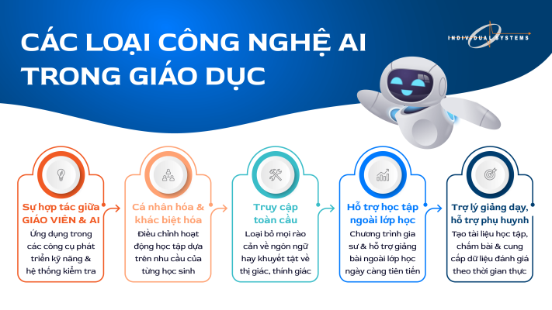
Khuyến nghị khi sử dụng AI
Để sử dụng AI hiệu quả trong giáo dục cần:
Xây dựng quy định rõ ràng về việc sử dụng AI
Đào tạo giáo viên về công nghệ AI
Hướng dẫn sinh viên sử dụng AI đúng cách
Đảm bảo bảo mật dữ liệu người học.

Slide 13
CÁM ƠN
CẢM ƠN THẦY VÀ CÁC BẠN ĐÃ LẮNG NGHE
Nhóm xin chân thành cảm ơn ThS. Nguyễn Minh Trung đã hướng dẫn và hỗ trợ nhóm trong quá trình thực hiện dự án.
Rất mong nhận được những ý kiến đóng góp từ thầy và các bạn để bài báo cáo được hoàn thiện hơn.
Xin cảm ơn!

